Slide 1
«О результатах выполнения Государственной программы развития здравоохранения Республики Казахстан «Денсаулык» на 2016-2019 годы, Программы развития города Алматы на 2016-2020 годы и задачах на 2017 год в свете Плана нации - 100 конкретных шагов по реализации пяти институциональных реформ и Послания Главы государства Н.А. Назарбаева «Третья модернизация Казахстана: глобальная конкурентоспособность»
Руководитель
Управления здравоохранения
города Алматы
Ахметов В.И.

Slide 2
$$+0,8\%$$
ДЕСЯТЫЙ результат по стране
$$−1,7\%$$

Slide 3
Материнская смертность на 100 тыс. живорожденных
Произошло 2 случая материнской смертности, показатель на 100 тыс. составил 9,3 на 100 тыс. живорожденных – 2 случая, за аналогичный период 2016 года – не допущено (РК – 10,0). По результатам оценки экспертов МЗ РК оба случая непредотвратимые.

Slide 4
Высокий уровень внешней и внутренней миграции населения;
Высокий уровень старения населения (г. Алматы занимает первое место по стране по продолжительности жизни, что приводит к росту и смертности от хронических заболеваний). Индекс старения населения города (соотношение числа жителей старше 65 лет к 100 детям до 15 лет). Он составляет 37,4%, с превышением уровня страны в 1,5 раза (РК – 25,7%);
Изменение порядка кодировки причин смерти в соответствии с международными стандартами. Высокий уровень внешней и внутренней миграции населения;
Высокий уровень старения населения (г. Алматы занимает первое место по стране по продолжительности жизни, что приводит к росту и смертности от хронических заболеваний). Индекс старения населения города (соотношение числа жителей старше 65 лет к 100 детям до 15 лет). Он составляет 37,4%, с превышением уровня страны в 1,5 раза (РК – 25,7%);
Изменение порядка кодировки причин смерти в соответствии с международными стандартами

Slide 5
Удельный вес расходов на здравоохранение в структуре городского бюджета в 2016 году возрос с 16 до 17,5%. Затраты на охрану здоровья населения составляют 1,5% от Валового Регионального Продукта (РК –2,3% от ВВП).
Утвержденный бюджет 2016 года составил 92,1 млрд.т. (2015г. – 70,2 млрд.т.) с ростом на 31,2%:
местный бюджет – 30,5 млрдт. (21,2 млрд.т.) с приростом на 43,8%,
целевые текущие трансферты из республиканского бюджета – 32,7 млрд.т. (27,9 млрд.т.) с ростом на 17,2%,
средства ТД КОМУ МЗСР РК из республиканского бюджета – 28,9 млрд.т. (21,1 млрд.т.), с ростом на 37%.
Исполнение бюджета за 2016 год составило 99,7%, из них по местному бюджету – 99,9%, по республиканскому – 99,5%.
Утвержденный бюджет здравоохранения по состоянию на 01.07.2017г. составил 99,5 млрд.т. (6 мес. 2016г. – 91,1 млрд.т.) с ростом на 9,2%, из них:
местный бюджет – 11,8 млрд.т. (28,2 млрд.т.) - сокращен на 58,2% с внедрением с 2017 года обязательного социального медицинского страхования и передачей расходов на оказание медицинской помощи в рамках гарантированного объема бесплатной медицинской помощи на республиканский уровень,
целевые текущие трансферты из республиканского бюджета – 30,3 млрд.т. (32,5 млрд.т.) - сокращены на 7,2%,
средства ТД КОМУ МЗ РК из республиканского бюджета в оплату специализированной стационарной, высокотехнологичной стационарной, стационарозамещающей и амбулаторно-поликлинической помощи – 57,4 млрд.т. (30,4 млрд.т.), с ростом к уровню 2016 года в 1,9 раза.

Slide 6
Среднемесячная заработная плата всех категорий работающих возросла в среднем на 7,2% и составила 116 710 тенге
(2016г. – 108 806 тенге)
Соотношение средней заработной платы врачей к средней заработной плате в экономике (план – 0,95, факт – 0,97)

Slide 7
ДИФФЕРЕНЦИРОВАННАЯ ОПЛАТА ТРУДА
применена в 74 организациях на сумму 1 670,6 млн.т. с ростом на 25% к уровню 2016г. (1 334,3 млн.т).
Всего 12251 работников – 6 мес. 2016г.
Всего 27713 работников – 6 мес. 2017г.

Slide 8
40 единиц автомобилей скорой медицинской помощи, в том числе 8 – реанимобилей, 597 единиц оборудования для стационаров, в том числе:
для Центра ЧКВ городской клинической больницы №7 - ангиограф стоимостью 249,6 млн.т. производства всемирно известной компании «General Electric» (США), аппарат ЭхоКГ с пищеводным датчиком экспертного класса Affiniti 70 производства Philips, США стоимостью 63 млн.т., интраоперационный мобильный мультиспиральный 32–срезовый компьютерный томограф MobiCT–32 AIRO, производства Mobius Imaging LLC (США),
для городской клинической больницы №1 - Видеопроцессор высокого разрешения (РD) с видеодуоденоскопом 0116, Система острого диализа Мультифильтрат 1116,
для Больницы скорой неотложной помощи - операционный микроскоп OPMI «PENTERO 900» фирмы ZeiZZ (Германия) для проведения микрохирургических операции на головном и спинном мозге

Slide 9
Для городских поликлиник закуплено:
рентгеновские маммографические цифровые комплексы «СИМА»;
современные 12–канальный ЭКГ-аппараты;
аппараты для криохирургии;
системы диагностические ультразвуковые SONOACE R7;
устройства рентгеновские высокочастотные УРП–ВЧ–РП;
жидкокристаллические мониторы и таблицы для проверки остроты зрения;
аппарат синоптофор для диагностики и лечения детей с аномалиями рефракции, амблиопией, косоглазием, миопией, гиперметропией, астигматизмом;
для городской поликлиники ВОВ - 2 современные стоматологические установки с креслом ARIA EXCELL, производства Словакии.
Низкая оснащенность в городских поликлиниках
№2, 12 , 14, 18, 20, 22, 28

Slide 10
Централизация лабораторной службы позволяет оптимизировать финансовые расходы медицинских организаций
на 30% за счет:
Расходных материалов (реагенты, контрольные материалы, закуп программ ВОК)
Ремонта и технического обслуживания лабораторного оборудования
Фонда заработной платы (штаты, персонал)

Slide 11
Здравоохранение города Алматы представлено:
80 городской государственной организацией,
37 республиканскими и ведомственными организациями,
4 государственными организацими медицинского образования,
558 действующими частными медицинскими центрами и 700 аптеками
75 из 80 подведомственной организации имеют статус государственного коммунального предприятия на праве хозяйственного ведения
Число аккредитованных подведомственных организаций возросло до 57. Без учета 14 организаций, по которым не утверждены Национальные стандарты, охват аккредитацией достиг 83% – самый высокий уровень по стране.

Slide 12
КАДРОВЫЙ ПОТЕНЦИАЛ
Врачи - 5726 человек
Это - каждый 10 медицинский специалист в стране
Среднего медицинского персонала
11 581 человек

Slide 13
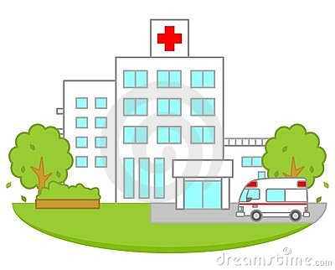
КАДРОВЫЙ ПОТЕНЦИАЛ
В связи со снижением дефицита кадров и уменьшения потребности в кадрах, увеличением оказания социальной поддержки медработникам, на настоящий момент снижен приток кадров:
Врачи с 347 до 329 чел.;
СМР – с 732 до 568 чел.
Также снижен отток кадров:
Врачи – с 326 до 246 чел.;
СМР- с 558 до 387чел.
Приток кадров превышает отток, что является положительным фактом работы с человеческим ресурсом
На 2017 г. в УМЦ из МБ запланировано обучить на сумму – 287,6 млн.т.
Также запланировано обучение из средств РБ
Для решения проблемы дефицита врачей проведено две городских Ярмарки вакансий

Slide 14
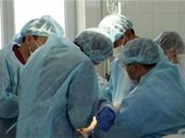
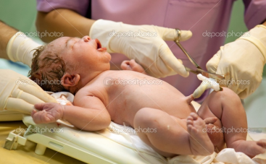
МЕДИЦИНСКАЯ ПОМОЩЬ
11,6 млн. амбулаторных посещений
(2015 г. – 10,4 млн. посещений)
94 тыс. больных пролечено в дневных стационарах и стационарах на дому (2015 г. – 88 тыс.)
233 тыс. больных пролечено в круглосуточных стационарах
(2015 г. – 220 тыс.)
Проведено 76 тысяч хирургических операций (2015 г. – 70 тыс.), из них высокотехнологичных – 4444 (2015 г. – 5514)
898 тысяч больных обслужено бригадами скорой медицинской помощи (2015 г. – 802 тыс.)
Принято 43 630 родов (2015 г. – 41 709), в т.ч.
многоплодные роды – 537 (2015 г. -542)

Slide 15
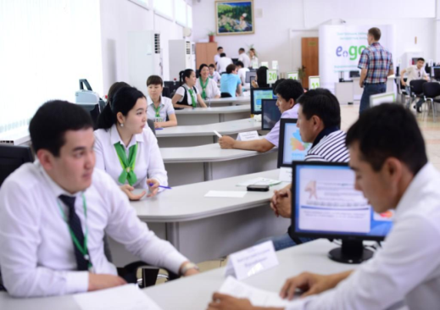
ГОСУДАРСТВЕННЫЕ УСЛУГИ
В 2016 году населению оказано 6 млн. 808 тыс. 257 государственных услуг, в т.ч. через Портал «Электронное правительство» - 99 071 (2015 г. – 919 услуг)
За I полугодие 2017 года всего в электронном формате через Портал «Электронное Правительство» оказано населению 643 633 государственных услуги (24,5%)

Slide 16
Проведено 978 тыс. скрининговых профилактических осмотров горожан (2015г.- 973 тыс.), обеспечен высокий уровень выявляемости патологии
Годовой план выполнен на 100,1% (2015г. -100%)
Городские поликлиники №4, 12 и 17 совместно с КазНИИ онкологии и радиологии реализуют пилотный проект «Диагностика и медицинская реабилитация онкологических заболеваний в условиях ПМСП»
Удельный вес выявления ранних форм онкозаболеваний в Бостандыкском районе возрос с 62,5 до 65,8%,
запущенных форм снижен с 11,6% до 8,4%

Slide 17
Частота абортов снижено с 16,2 до 14,1 на 1000 женщин фертильного возраста
Служба охраны материнства и детства
Ранняя явка беременных повышена с 73,1 до 78,1%
Младенческая и ранняя неонатальная смертность
(снижена –до 2,8%0, РК – 3,3%0)
Охват контрацепцией женщин с абсолютным противопоказанием к беременности – 94%
В структуре причин младенческой смертности снижена частота врождённых пороков развития
(с 19,4 до 17,3%), несчастных случаев и травм (с 2,1 до 1,1%).
Обеспечено дооснащение организаций родовспоможения и детства современным медицинским оборудованием
Растет эффективность пренатального и неонатального скринингов

Slide 18
ПЕРВИЧНАЯ МЕДИКО-САНИТАРНАЯ ПОМОЩЬ
Удельный вес затрат на ПМСП в общем финансировании доведен до 48% (2016г. 45%)
Плановая мощность
возросла на 540 посещений в смену (2016г. - 15657)
Перегруженность организаций ПМСП составила 28% (РК - 35)
Фактическая мощность превысила плановую на 4419 посещений в смену (2016г. - 20597)

Slide 19
СЕМЕЙНЫЙ ПРИНЦИП оказания помощи
Сохранено 116 педиатрических участков.
Вводим должности педиатров-консультантов

Slide 20
Плановая численность прикрепленного населения
на 1 ВОП – 2000 человек,
факт - 2160 человек
Выше планового уровня: ГП№1, 2, 3, 6, 8, 9, 11, 12, 14, 15, 16, 17, 18, 19, 20, 21, 22, 23, 24, 25, 26, 27, 28, 29, 30, 32, Гор.студенческая поликлиника, ГБ «Алатау», ТОО «Medline».
Не созданы участки ВОП: ГП№33, ТОО «Центр медицинской помощи», ФАО ЖДБ, ТОО «Open Clinic»
Распределение прикрепленного населения к медицинским организациям колеблется
от 10 592 до 85 483 человек

Slide 21
Программа управления заболеваниями
Определены 10 пилотных поликлиник: ГП№1, 3, 4, 5, 11, 13, 15, 23, 25, ГКБ№5
Выбраны нозологии: артериальная гипертония, сахарный диабет, хроническая сердечная недостаточность
Заключены соглашения с пациентами
Организована работа с группами пациентов по нозологиям, с мульти-дисциплинарными командами.
Проведено 4 заседания регионального координационного совета
Определен региональный тренер, проводится обучение по само-менеджменту
В поликлиниках проведены обучающие сессии специалистов, обучение медицинских сестер эндокринологических кабинетов ведению Школ здоровья по сахарному диабету.
Внештатным эндокринологом проведены выездные семинары по использованию в поликлиниках клинических протоколов лечения Сахарного диабета
Тренерами «Фонда Диабетического просвещения РК» обучено 6 врачей-эндокринологов для подготовки инструкторов Школ сахарного диабета

Slide 22
САМОСТОЯТЕЛЬНЫЙ ПРИЕМ пациентов МЕДИЦИНСКИМИ СЕСТРАМИ
Самостоятельный прием пациентов медицинскими сестрами внедрён в 32 ПМСП в 128 кабинетах
Сокращена нагрузка на врачей, сокращены очереди на прием
Снижено число жалоб
Число посещений к ССМО
$$+15\%$$

Slide 23
Дорожная карта по внедрению интегрированной модели оказания медицинской помощи
при остром инфаркте миокарда
Смертность горожан от острого инфаркта миокарда снижена на 7%,
с 17,87 до 16,68 на 100 тыс. нас., РК 12,16
Больничная летальность горожан от острого инфаркта миокарда снижена с 7,9 до 7,1%
Дорожная карта по внедрению интегрированной модели управления острыми инсультами
Больничная летальность горожан от инсульта снижена с 12,1 до 9,8 %
Дорожная карта по внедрению интегрированных моделей здравоохранения по управлению травмами
Смертность от травм, несчастных случаев, отравлений снижена на 6%,
с 58,19 до 54,95 на 100 тыс. нас., РК 77,25
Снижены больничная летальность от травм головы - с 1,1% до 0,8%, грудной клетки грудной клетки - с 2,0 до 1,1%, живота - с 1,7 до 1,2
Дорожная карта по внедрению интегрированной модели управления онкологическими заболеваниями
Внедряются современные подходы при лечении онкозаболеваний,
Высокий охват специализированным лечением (83%).,
Требует внимания и активных усилий специализированной службы,
Показатель смертности от злокачественных новообразований выше республиканского 104,13 на 100 тыс.населения, РК 89,27

Slide 24
Школьная медицина
Проведена передача медработников школ в территориальные поликлиники
Начато обучение медработников школ
Проводится дооснащение школьных медпунктов
Выделены средства из местного бюджета на совместный с КазНИИ глазных болезней пилотный проект по мониторингу уровня остроты зрения у школьников по специальной разработанной компьютерной программе
Совместно с Казахстанско-Российским медицинским университетом проводим опытную эксплуатацию программно-аппаратного комплекса «Здоровье-экспресс» для скрининга уровня психофизического и соматического здоровья учащихся
Запланировано внедрение проекта Всемирной организации здравоохранения «Школы, способствующие укреплению здоровья»

Slide 25
Пилотные проекты:
- Региональная служба общественного здравоохранения
- Программа управления заболеваниями
В 2015 г. создан первый Комитет общественного здоровья в Медеуском районе
В 2016 г. организованы и начали работу районные Комитеты общественного здоровья с поддержкой акимов ещё в 4-х районах (Ауэзовский, Жетысуский, Наурызбайский и Турксибский)

Slide 26
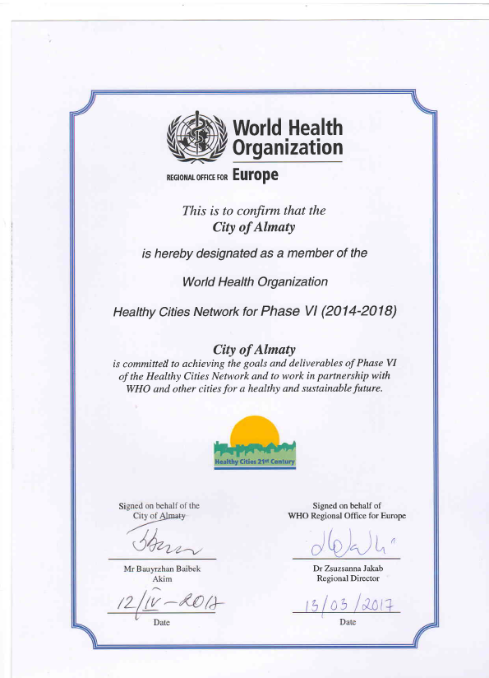
13 марта 2017 года Региональным бюро ВОЗ поддержана заявка и совместно с Акимом города подписан Сертификат о вступлении города Алматы, первым в проекта в Центральной Азии и Казахстане, в проект ВОЗ «Здоровые города». Это – очень важный исторический факт, который требует координации действий по совершенствованию среды обитания, образа жизни населения и городской инфраструктуры.

Slide 27
Подписание сертификата – оценка приверженности Акимата и всех городских служб приводит к созданию комфортной и здоровой среды в Алматы:
Архитектурная концепция г. Алматы построена по Яну Гейлу (комфорт)
Исследование структуры факторов обусловленных экологией на здоровье управления охраны природы и здравоохранения
Построено два новых спортивных объекта: Халық Арена и Алматы Арена и специально к Играм в Алатауском районе г.Алматы построена Атлетическая деревня, первая в истории зимних Универсиад.
Увеличение пешеходных зон в 4 раза, устранение препятствий, портящих облик, благоустройство парковых зон, русел рек строятся 8 пешеходных зон и велосипедных дорожек, в дальнейшем запланировано еще строительство 16 таких зон.
Закончено строительство 6-ти пешеходных переходов на магистральных улицах города, которые введены в эксплуатацию.
В рамках проекта Almaty Bike открыто 50 велостанций, до 2018 года планируется увеличение их в 5 раз.
Запрет строительства зданий больше 12 метров или 3 этажей выше Аль-Фараби, а также запрет возведения любых зданий в горной местности. Также ограничен въезд неэкологичным видам транспорта на горно-лыжный курорт «Шымбулак».
В городе высажено свыше 64 тысяч зеленых насаждений, из них: 3 827 хвойные, 42 000 лиственные и 18 343 кустарников.
Для благоустройства, улучшения облика города и комфорта горожан началась программа «Город без заборов», а также в 8 парках начался уже этой весной. Капитальный ремонт планируется в парках «Первого Президента» и «Южном», рекреационной зоне в районе аэропорта.

Slide 28
Протяженность полос для общественного транспорта выросла в 5 раз
В 2016 году введены выделенные полосы для общественного транспорта, на 6-ти улицах города Алматы: пр. Абая, ул. Северное кольцо, пр. Райымбек, ул. Желтоксан, ул. Наурызбай батыра и ул. Толе би, общей протяженностью 86 км, из них в текущем году введено 57 км.
Уменьшение транспорта: Снижает риск ДТП и травматизма, снижает количество вредных выбросов и улучшается воздушная среда, увеличивает двигательную активность, что влияет на риск сердечно сосудистых заболеваний.
Основной экологической проблемой является загрязнение воздушного бассейна. В целях улучшения экологической обстановки в городе принят Комплексный план мероприятий на 2016-2017 годы.
Приоритетным направлением на ближайшие годы является дальнейшая экологизация автотранспорта. Это касается как самого перевода на газовое топливо автомобилей, так и развития сети заправок. Приобретено 30 ед. зарядных станций для электромобилей на общую сумму 83 074 тыс.т.
Сегодня доля экологически чистого общественного транспорта составляет 60% - 215 троллейбусов и 739 автобусов. Почти четверть автозаправок города уже реализует газовое топливо, в 2017 году планируется увеличить их количество до трети. Также уже установлено 27 зарядных станций для электромобилей. Сегодня, с учетом новых территорий, более 95% города газифицировано, к 2020 году планируется достичь 100%.

Slide 29
МЕЖВЕДОМСТВЕННОЕ ВЗАИМОДЕЙСТВИЕ
Дорожно-транспортный травматизм
-5,1%
$$+2\%$$
$$+6,3\%$$
$$+7\%$$
$$−2\%$$

Slide 30
Удельный вес погибших от ДТП к общему числу раненых, %
Смертность от ДТП - 9,16 на 100 тыс. нас.
(РК – 15,75).

Slide 31
Обращения населения, служба поддержки пациентов
Служба поддержки пациентов и внутреннего аудита в медицинских организациях
В 2016г. «Месячник качества»
Проведено 1377 пациент -ориентированных мероприятия.
В 2017 году «ІІ Месячник качества»
В период Месячника проведено 312 Дней открытых дверей (с ростом на 61%), 185 Акций со «Звёздми» (+3,7 раза), 231 спортивное мероприятие и флеш-моб (+3,8 раза), 78 благотворительных акций (+36%), 14 мероприятий с НПО и КОЗами

Slide 32
За период с 12.04.2017 года по 30.06.2017 года на портал всего поступило: 184 обращений, из них вопросов - 18, жалоб – 15, благодарностей – 16, обращений online через Jivosite – 135
Основные поводы запросов на интернет-ресурсе:
По организациям первичной медико-санитарной помощи:
− Организация лабораторной службы, обеспечение расходными материалами по забору биоматериала, забор крови у детей – 20%;
− Вопросы обслуживания инвалидов – 20%;
− Несвоевременное обеспечение лекарственными средствами – 6,7%;
− Организационные моменты работы новой поликлиники (транспортное обеспечение, укомплектованность специалистами и т.д.) – 6,7%;
− Создание безбарьерных условий для инвалидов – 6,7%.
По всем медицинским организациям:
− Организация информационной среды в медицинских организациях города Алматы – 26,7%.

Slide 33
Благодаря оснащению и обучению кадров городскими стационарами освоено 66% методик ВСМП, используемых в стране (150 из 229). В 2016 году внедрено 32 вида новых технологий. Плановый объём ВСМП возрос на 12%, фактический – на 30%. Лидерами являются: ГКБ№4, ГКБ№7, кардиоцентр.
В городской клинической больнице №4 реорганизовано приемное отделение с открытием Emergency room. Мультидисциплинарный, пациенто-ориентированный осмотр в единой смотровой зоне сократил время пребывания пациента до 40-50 минут.
Данный подход по рекомендации МЗ РК распространяется по стране. Внедрена МИС «Авиценна»: сокращены временные затраты медперсонала за счет автоматизации поиска необходимой информации, увеличена пропускная способность приемного покоя, более чем в 1,5 раза. Голосовой ввод данных существенно сокращает время на оформление и заполнение документации.
В текущем году нами запланирована реконструкция приёмных отделений ЦГКБ и ГКБ№7 для внедрения этой технологии.
Мы и в будущем году продолжим совершенствование организации медицинской помощи по принципу полицентричности.

Slide 34
В стационарах города пролечено 1645 иностранцев (2015г. – 1243), это - каждый третий иностранец, пролеченный в стране (РК – свыше 5 тыс. иностранцев) из 52 стран.
В том числе планово, в рамках медицинского туризма, пролечено 233 больных, с ростом к уровню 2015 года в 2,4 раза (2015г. – 96 больных).
Бюджет здравоохранения за счёт лечения иностранных граждан пополнился на 166 млн.т. (2015г. – 104 млн.т.).
Наибольшее количество пациентов из России, Узбекистана, Кыргыстана, Китая, Азербайджана, Грузии, Афганистана, Таджикистана, Украины.
Основные востребованные профили – родовспоможение, гинекология, хирургия, травматология, урология, челюстно-лицевая хирургия.
Наиболее активно оказываются данные услуги в ПНЦ, ЦПиДКХ, ЦГКБ, БСНП, РД№2, ГКБ№1, ГКБ№5, РД№4.

Slide 35
Были задействованы 315 медицинских работников
Обучены английскому языку 150 специалистов медицинских организаций
Зарегистрировано около 900 обращений за медицинской помощью:
Спортсмены (491),
судьи, члены FISU (42);
волонтеры (154),
зрители (52);
обслуживающий персонал (133);
зарубежные обслуживающие лица (28)
Работали 32 медицинских пункта
30 единиц техники, в т.ч. 3 вертолета
Задействованы 8 стационаров города
Санитарной авиацией осуществлена транспортировка 3-х спортсменов
в ГКБ №7
Обучено 100 парамедиков
Причины обращения: острый коронарный синдром, закрытый перелом ребер, поликистоз правой почки, артериальная гипертензия, ишемическая болезнь сердца, закрытая черепно-мозговая травма, острая нарушение мозгового кровообращения, вскрытие панариция, посттравматическая флегмона предплечья

Slide 36
ОБЯЗАТЕЛЬНОЕ СОЦИАЛЬНОЕ МЕДИЦИНСКОЕ СТРАХОВАНИЕ
ОБЯЗАТЕЛЬНОЕ СОЦИАЛЬНОЕ
МЕДИЦИНСКОЕ СТРАХОВАНИЕ
При акимате создан региональный штаб по ОСМС
Проведено 2 этапа информационно-разъяснительной работы с различными категориями граждан
План на обучение ОСМС по подведомственным организациям Управления здравоохранения города Алматы составляет 4592, в том числе менеджеры – 670 человек, врачи – 2479, СМР - 1400

Slide 37
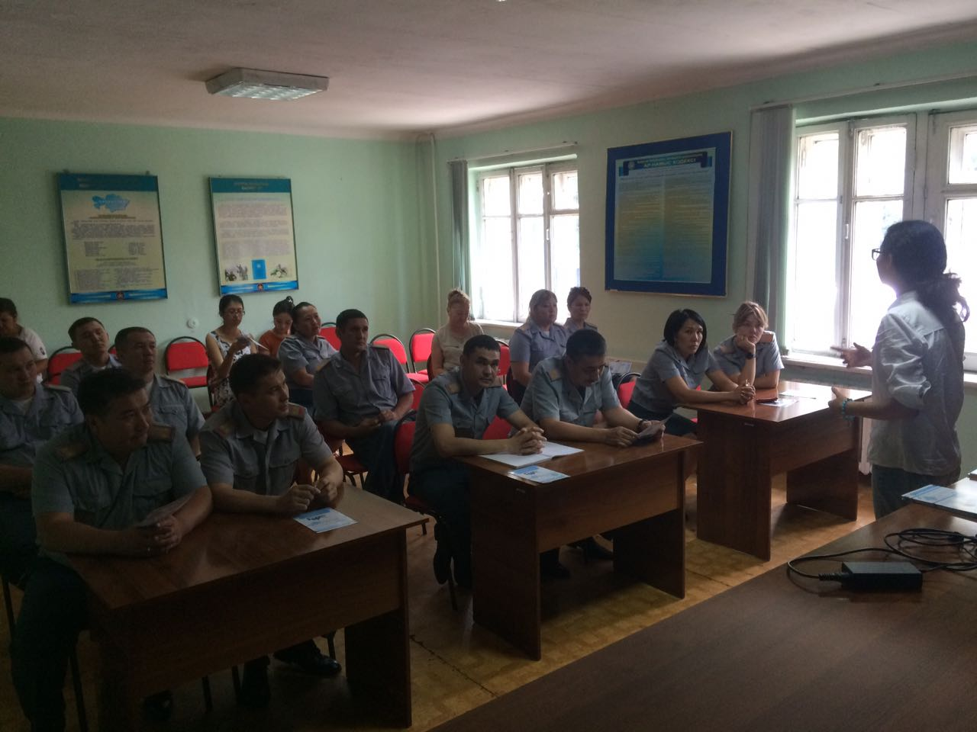
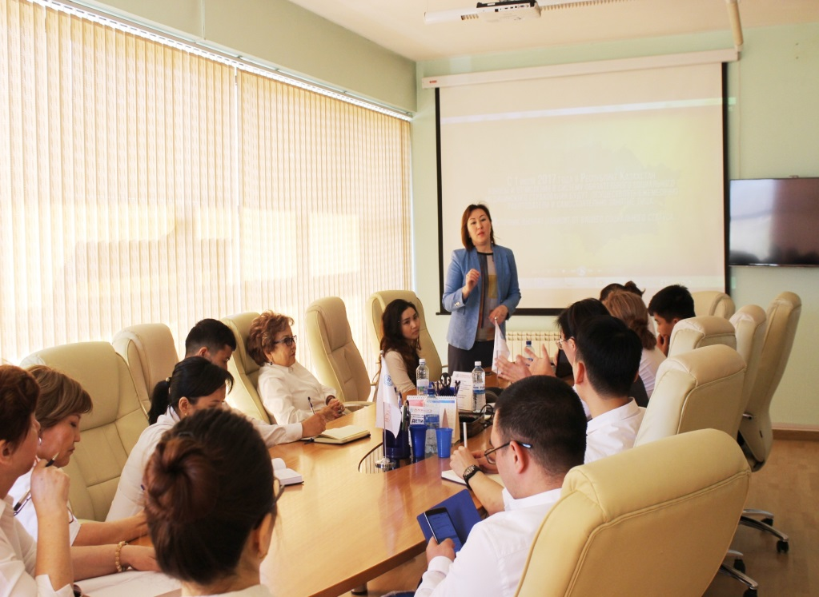
В 2017 году в городе Алматы проводится 3 этап
информационно-разъяснительной работы
внедрения обязательного социального медицинского страхования
Проведено - 816 встреч с охватом населения 1 009 109 человек,
из них работники –957 559, работодатели –7 245, индивидуальные предприниматели; приравненные к ним –9 791, неактивное население – 22 658, льготные категории – 11 856.
Рабочие группы по ИРР - охват прикрепленного населения – 539 421 человек.
С 5 апреля 2017г. по 22 июня 2017г. – определили в поликлиниках статус – 556 742. Количество проведенных подворовых обходов – 798 523.
1.07.2017г. в городе Алматы Министром здравоохранения РК и Председателем правления Фонда ОСМС проведено расширенное совещание по вопросам ОСМС для работодателей и дан официальный старт процессу отчислений работодателями и самозанятым населением в Фонд ОСМС

Slide 38
Ассоциация клиник Алматы
Появился медицинский омбудсмен,
Издана Юбилейная историческая книга о медиках города «Этюды о врачевателях и фармацевтах», А.А. Арцишевского,
Оказывается поддержка малоимущих,
Проведен Месячник качества,
Обучено английскому языку 20 врачей, участвовавших в Универсиаде,
Приобретено 2 тыс. билетов на Универсиаду для поощрения медиков

Slide 39
Проблемные вопросы:
Население Алматинской области стремится получать медицинскую помощь в организациях здравоохранения города. Это снижает доступность помощи для алматинцев, растёт очерёдность горожан на плановую госпитализацию, формируется дополнительная нагрузка на городской бюджет.
Так, с начала текущего года в стационарах г. Алматы (без республиканских и частных центров) пролечено 14 889 жителей области, что составляет 16,8% от общего количества пролеченных (из остальных регионов – от 0,1 до 1,3%), в том числе экстренно – 8735 чел. или 59%, планово – 6154 чел., 41%.
Для справки: алматинцев пролечено 106 692 чел., из пролеченных в стационарах города иногородних больных жители Алматинской области составляют две-трети. Высокий спрос на такие профили стационарной помощи: неврологический для взрослых и детей – 26%, офтальмологический для детей и взрослых – 13,2%, эндокринологический для взрослых – 10,4% и кардиологический – 10%.
По оценкам сумма затрат на лечение жителей области в стационарах г. Алматы в этом году составила 2 млрд. 323 млн. 881 тыс. 281 тенге.
В 2017 году за скорой медицинской помощи обратилось 3378 жителей области, обслужено 1229 жителей прилегающих к города районов области (Илийский, Карасайский, Талгарский). Затраты на обслуживание вызовов за 6 мес. текущего года составили 8,6 млн.т. (около 7000 тенге за 1 вызов).
Для того, чтобы экстренно попасть в стационары города, жители области приезжают к родственникам, проживающим в городе знакомым, в общественные места и вызывают бригаду скорой помощи на адрес указанный на ближайшем доме.
Так, в п. Боралдай 22 улицы относятся к Илийскому району, так пациенты переходят на сторону улицы, принадлежащую городу, и вызывают скорую помощь. Так поступают жители поселков Жармухамбет, Казцик, Абай, Жанатурмыс.

Slide 40
Проблемные вопросы:
Жители области стремятся прикрепиться к городским поликлиникам, встать на учёт в городской онкоцентр, тубдиспансер, гемодиализные, гематологические центры, чтобы получать комплексное лечение. Для установления диагноза больные переезжают в Алматы, снимают квартиру и обследуются в городских организациях.
Так, в 2017 году из Алматинской области прибыли 72 больных туберкулёзом, из них пролечено в стационаре 7 больных, 65 - на амбулаторном лечении. По нозологиям преобладает Инфильтративный туберкулез легких, из 7 больных 5 - впервые выявленные, 3 не имеют прикрепления к городским поликлиникам, 1 - нигде не прикреплен. Фактическое время проживания - от одного месяца до 6 лет. Большинство проживают на съёмных квартирах. По социальному статусу: 3 - не работают, 2 женщины – после родов, 2 – студентов (по-фамильный список имеется).
С начала года из Алматинской области встали на учёт в городской онкодиспансер 40 больных, из них с запущенной формой рака – 9 (22,5%), умерло – 8 (20%).
Особенно сложная ситуация с беременными женщинами. В поздние сроки, перед родами они, зачастую не обследованные, не состоявшие на учёте, приезжают в г. Алматы, чтобы родоразрешиться в городских роддомах.
Для справки: из 30 случаев критических состояний беременных женщин за 2017 год в 40% женщины прибыли из Алматинской области, встали на учет в позднем сроке, без должной предгравидарной подготовки, что в последующем послужило причиной критического состояния.
В 2016 году 2 случая материнской смерти в роддомах города произошли по причине позднего обращения беременных из Алматинской области.

Slide 41
Проблемные вопросы:
Продолжаются самообращения родителей с тяжелобольными детьми - жителями области.
В 2017 году в Детскую городскую клиническую инфекционную больницу города Алматы (ДГКИБ) обратилось 1500 детей, проживающих в Алматинской области, из них госпитализировано 960 детей (64%).
Из 960 госпитализированных детей 40% (389 детей) - дети до 1 года, которые заслуживают особого внимания, из них новорожденных 33 ребенка.
В отделение реанимации клиники госпитализировано 25 тяжелых детей, из них до года - 10 детей, или 40%. Из общего числа госпитализированных в реанимацию 7 крайне тяжёлым детям сразу была начата искусственная вентиляция лёгких, 1 ребенок умер.
На портале Бюро госпитализации очередность в неврологическое отделение Детской городской клинической больницы №2 г. Алматы (ДГКБ№2) составляет 509 пациентов, дата госпитализации уже определяется на 2018 год. Из 509 ожидающих 248 детей из Алматинской области (48%), из 248 детей 174 или 70% из Енбекшиказахского района области.
В период компании прикрепления населения к территориальным поликлиникам жители области тоже стремятся прикрепиться к городским поликлиникам.
Так, в период временной регистрации в текущем году к городским поликлиникам прикрепилось свыше 33 тысяч жителей Алматинской области. Если учесть ранее прикреплённых, их количество удвоится.

Slide 42
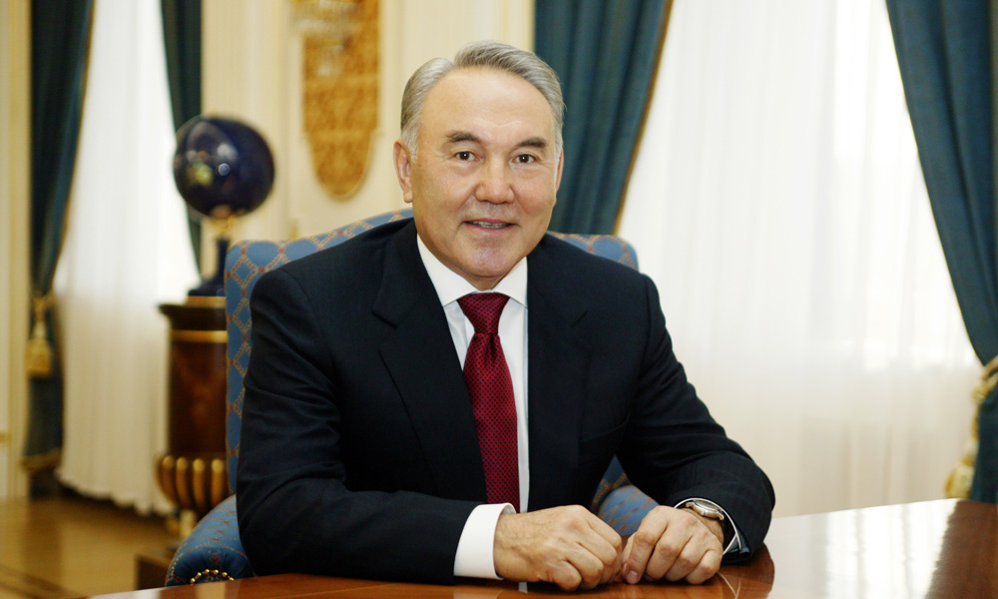
На 2017 год в свете пяти институциональным реформ по реализации 100 конкретных шагов «Современное государство для всех» и Послания Главы государства Н.А. Назарбаева «Третья модернизация Казахстана: глобальная конкурентоспособность»

Slide 43
ЗАДАЧИ:
Выполнение Государственной программы «Денсаулык» на 2016–2019 годы, Программы развития города Алматы на 2016–2020 годы, достижение индикаторов и показателей результатов.
Организация работы службы Общественного здоровья и Координационного совета по охране здоровья населения при акимате. Участие в проекте ВОЗ «Здоровые города», сотрудничество со Страновым и Географически удаленным офисами ВОЗ в направлении совершенствования СОЗ.
Системная информационно-образовательная работа с населением, работодателями, медицинскими работниками по перспективам внедрения обязательного социального медицинского страхования (ОСМС). Подготовительные мероприятия по обеспечению полноты сбора страховых платежей. Реализация комплекса мероприятий по подготовке подведомственных медицинских организаций к функционированию в условиях ОСМС на основе бизнес-планирования для обеспечения их финансовой устойчивости.
Внедрение ОСМС потребует ещё больших менеджерских навыков и умений. На встрече с Министром здравоохранения и Председателем правления НАО «ФОСМС» вы слышали о том, что финансовых средств больше не станет, ваша задача – ими умело распорядиться и успешно развиватьсяв условиях растущей конкуренции!
Стимулирование аккредитации медицинских организаций в национальной и международной системе аккредитации.
Реализация Дорожных карт по приоритетным направлениям развития.
Расширение сети ПМСП на основе развития ГЧП и частной медицины.

Slide 44
ЗАДАЧИ:
Интеграция республиканских, ведомственных и частных клиник, а также вновь вводимых объектов в городское здравоохранение.
Создание городского Ситуационного аналитического центра, организация его работы. Внедрение информационных систем для формирования единой электронной медицинской карты.
Популяризация среди населения возможностей получения госуслуг в «электронном виде» и через ЦОНы.
Реализация комплексного проекта совершенствования онкологической помощи.
Реализация комплексного проекта совершенствования онкологической помощи.
Создание медицинских кластеров по принципу функциональности и географической близости:
Повышение качества человеческого капитала путем дальнейшего совершенствования и сближение клинических баз и организаций образования.
Реализация мер по улучшению доступности медицинской помощи жителям вновь присоединённых территорий на основе результатов системного анализа.

Slide 45
Назарларыңызға рахмет! Спасибо за внимание!

